Slide 1
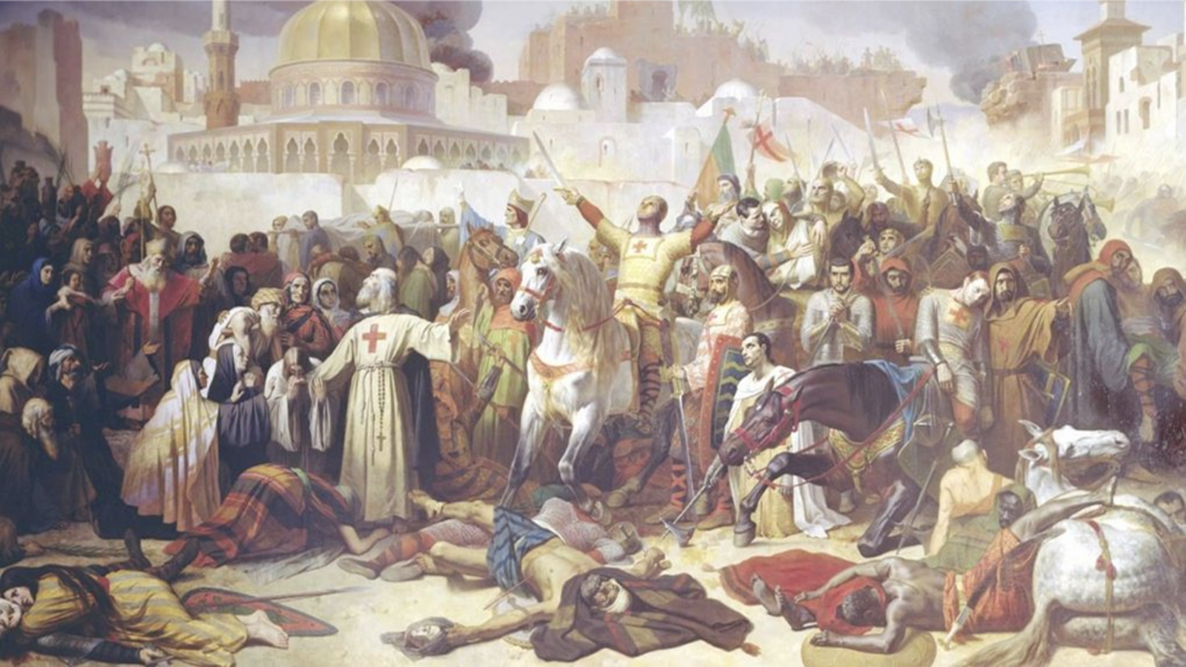
God en geweld?
7de verdiepingsavond Kampereiland

Slide 2
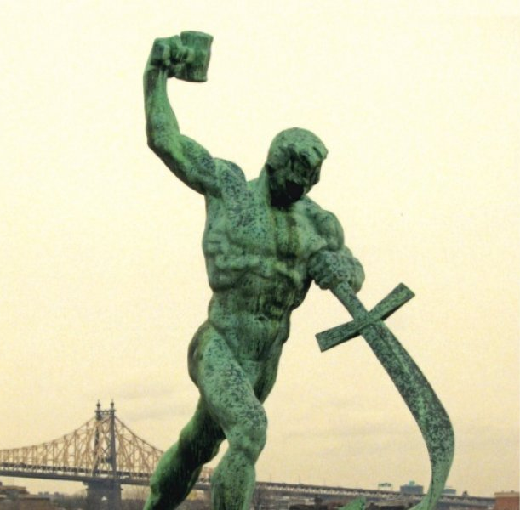
Inleiding
Bijbelteksten
Deuteronomium 7: 2
Jozua 6: 17 – 21
Psalm 137: 8 – 9
Psalm 139: 22
6 verhelderingspunten
1.Underdog positie van Israel
2. Alles in proportie zien
3. God is een rechtvaardige God
4. Strijden door liturgie
5. God voor je karretje spannen
6. God gaat een geschiedenis met de mensheid (samenvatting)
Gebed

Slide 3
Deuteronomium 7: 2
Straks zal de HEER, uw God, u naar het land brengen dat u in bezit zult nemen en veel volken voor u op de vlucht jagen: de Hethieten, de Girgasieten, de Amorieten, de Kanaänieten, de Perizzieten, de Chiwwieten en de Jebusieten – zeven volken die groter en machtiger zijn dan u. 2Wanneer de HEER, uw God, u de overwinning op hen schenkt, moet u hen doden. U mag geen vredesverdrag met hen sluiten en hen niet sparen.

Slide 4
Jozua 6: 17 – 21
Maar op de stad en alles wat erin is rust de ban van de HEER: ze is onvoorwaardelijk aan de HEER gewijd en moet vernietigd worden. Alleen de hoer Rachab mag in leven blijven, samen met iedereen die bij haar in huis is, want zij heeft onze verkenners een schuilplaats gegeven. 18Maar denk eraan dat op al het andere een ban rust. Dus vernietig de stad maar maak niets buit, zodat u niet Israëls eigen kamp aan de vernietiging prijsgeeft en Israël in het ongeluk stort. 19Al het zilver en goud en alle voorwerpen van koper, brons en ijzer zijn aan de HEER gewijd; alles gaat naar de schatkamer van de HEER.’ 20Toen de ramshoorns klonken, brak het volk uit in een donderend geschreeuw. De muur stortte in en iedereen klom de stad binnen vanaf de plaats waar hij zich bevond. Ze namen de stad in 21en doodden alles wat erin was, zowel mannen als vrouwen, zowel kinderen als bejaarden, zowel runderen en schapen als ezels.

Slide 5
Psalm 137: 8 – 9
8 Babel, weldra word je verwoest.
Gelukkig hij die wraak zal nemen
en jou doet wat jij ons hebt gedaan.
9 Gelukkig hij die jouw kinderen grijpt
en op de rotsen verplettert.

Slide 6
Psalm 139: 21 – 22
21 Zou ik niet haten wie u haten, HEER,
niet verachten wie tegen u opstaan?
22 Ik haat hen, zo fel als ik haten kan,
ze zijn mijn vijand geworden.

Slide 7
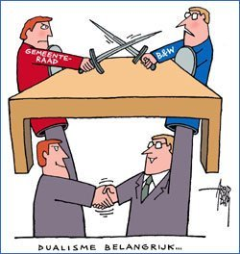
Het geweld voor God oplossen?
Marcion ( 120 n. Chr.)
Kwade schepper God in het Oude Testament
Liefdevolle God in het Nieuwe Testament
Het NT als correctie op het OT
Light versie in de 21ste Eeuw
De Bijbel is één geheel
God is Eén

Slide 8
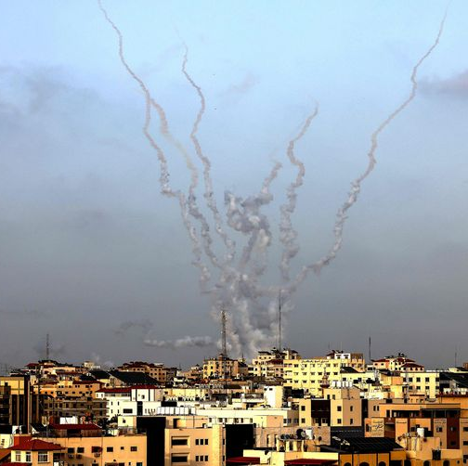
Underdog positie van Israel
Onevenredige aandacht
‘gepest’ op het wereldtoneel
Je hart luchten bij God met psalm 137
Context en achtergrond zijn belangrijk

Slide 9
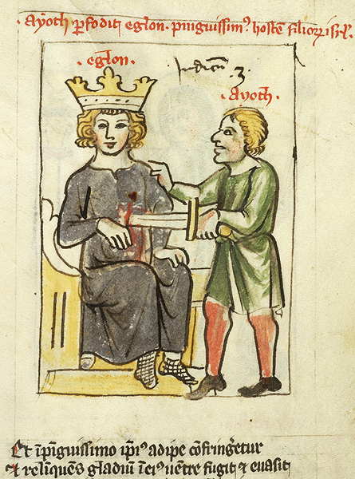
Alles in proportie zien
Gewelddadige tijd
Koningen van Israel genadiger t.o.v. heidense koningen (1 Kon. 20:31)

Slide 10
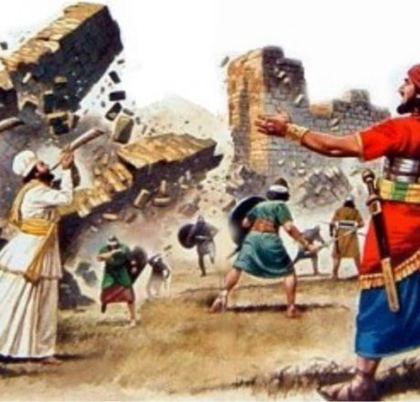
God is rechtvaardig
God als softe God?
God is rechtvaardig
God komt op voor de zwakke (oa. Ps. 140 en Ps. 146)
Jericho als voorbeeld

Slide 11
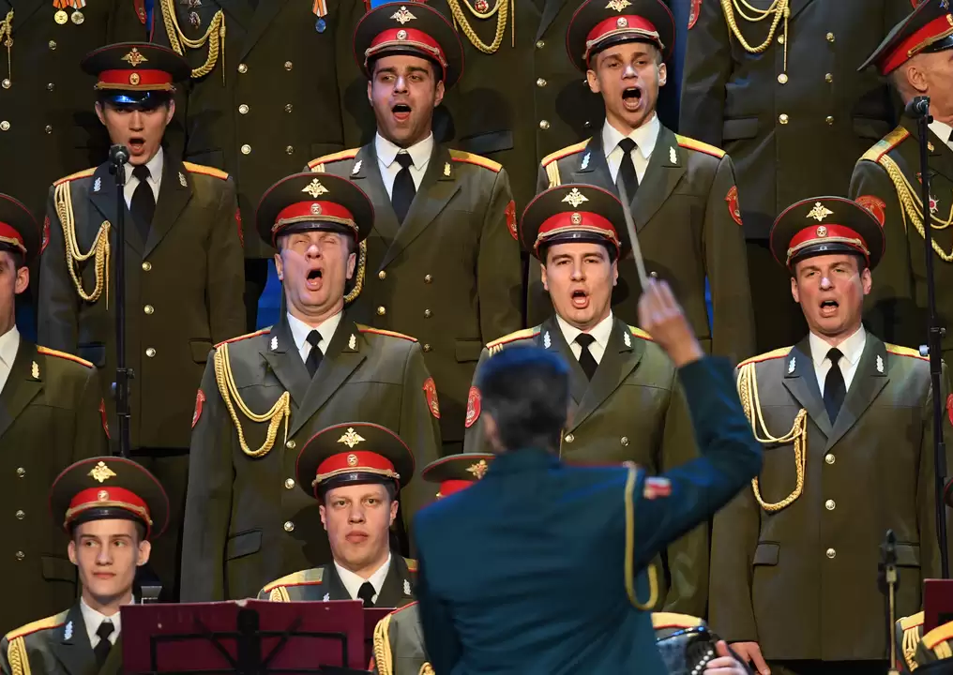
Strijden door liturgie
Opnieuw Jericho
Menselijk aandeel in geweld neemt af
Gods aandeel neemt toe
Militairen als kerkkoor ( 2 Kron. 17 – 22)
De Heer zal voor u strijden en gij zult stil zijn (Ex. 14: 14)

Slide 12
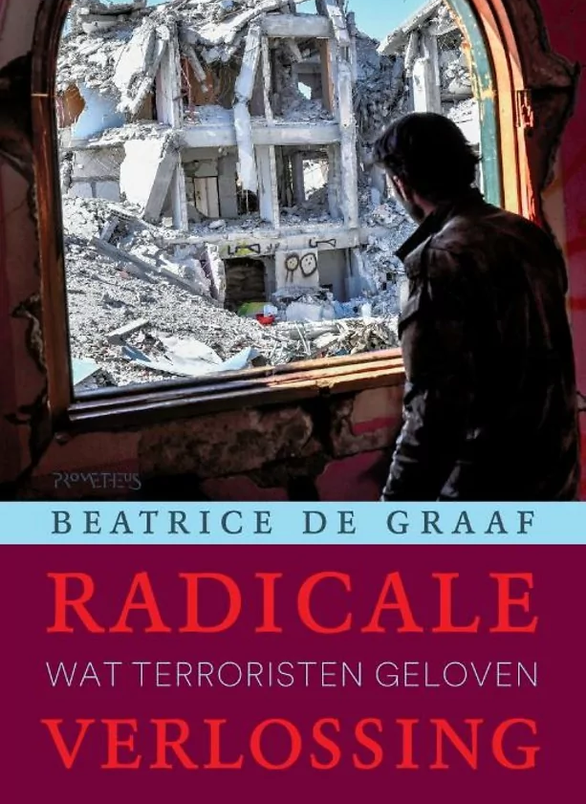
God voor je karretje spannen
God verantwoordelijk maken voor geweld?
11 september 2001
Gott mit uns 1940
Deus lo vult 1096
Karadzič 1995
Andrei Breivik 2011
Brenton Tarrant 2019
IS Sri Lanka 2019
Hofni en Pineas ( 1 Sam. 4: 5)
Beatrice de Graaf Radicale Verlossing (2021)
Religie gebruiken waarvoor het bedoeld is!

Slide 13
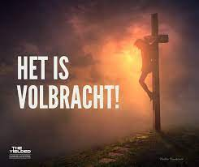
God gaat een geschiedenis met de mensheid
God damt het geweld in
Toepassing van geweld in een afgebakende en begrensde periode
Nieuwe Testament
God strijdt in Jezus Christus de ultieme strijdt.
God is rechtvaardig
Christus draagt Gods geweld
Mij komt de wraak toe, Ik zal het vergelden (Rom. 12: 19)

Slide 14
Gebed
Geef vrede, Heer, geef vrede
de wereld wil slechts strijd
Al wordt het recht beleden
de sterkste wint het pleit
Het onrecht heerst op aarde
de leugen triomfeert
ontluistert elke waarde
o red ons sterke Heer

Slide 15
Geef vrede, Heer, geef vrede
de aarde wacht zo lang
er wordt zo veel geleden
de mensen zijn zo bang
de toekomst is zo duister
en ons geloof zo klein
o Jezus Christus, luister
en laat ons niet alleen

Slide 16
Geef vrede, Heer, geef vrede,
Gij die de vrede zijt,
Die voor ons heeft geleden,
Gestreden onze strijd,
Opdat wij zouden leven
Bevrijd van angst en pijn,
De mensen blijdschap geven
En vredestichters zijn.

Slide 17
Geef vrede, Heer, geef vrede
bekeer ons felle hart
Deel ons uw liefde mede
die onze boosheid tart
die onze mond leert spreken
en onze handen leidt
Maak ons een levend teken
uw vrede wint de strijd

